Slide 1
MML1 – WorkShop
Výstup samostatné práce
Bc. Alexander Nagy

Slide 2
Shrnutí zadání
Část 1:
Část 2:
Upravit ke zpracování data z “dataset_mnist( )”.
Pomocí knihovny “ANN2” vytvořit a natrénovat NN na datech “mnist”.
Velikost datasetu: celý rozsah mnist (60000 fotografií)
Vytvořit nový dataset s daty “mnist”.
Aplikovat na tato data filtr a pooling.
Použít upravená data pro trénování nové NN s pomoví knihovni “ANN2”.
Velikost datasetu: celý rozsah mnist (60000 fotografií)

Slide 3
Informace ke zpracování části 1
Tada z ”dataset_mnist” byla rozdělena na trénovací a testovací.
Pomocí knihovny “ANN2” byla vytvořena NN.
Pro trénování NN byla použita “train” data z datasetu mnist.

Slide 4
Informace ke zpracování části 2
Vytvoření datasetů (train, test) aplikací filtru a ”max_pool”.
Filtr jsem zvolil pro “zaostření” obrazu.
“max_pool” použito 2x pro zmenšení dat.

Slide 5
Porovnání výsledků částí 1 a 2

Slide 6
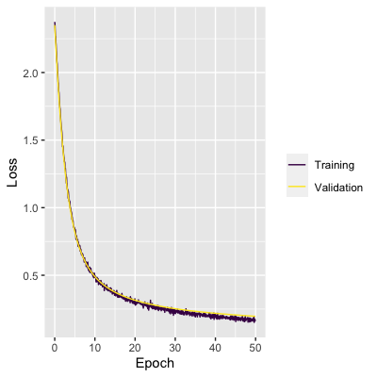
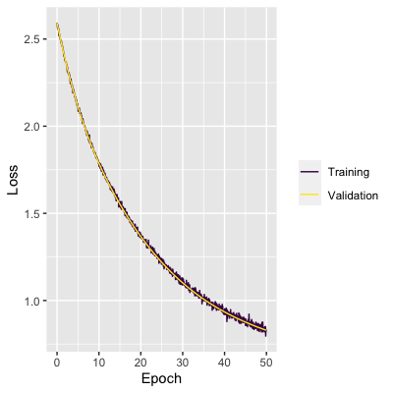
Porovnání Rychlosti konverzence
FIT 1
FIT 2

Slide 7
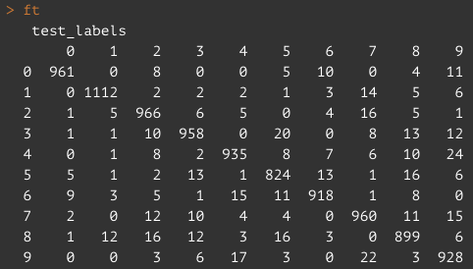
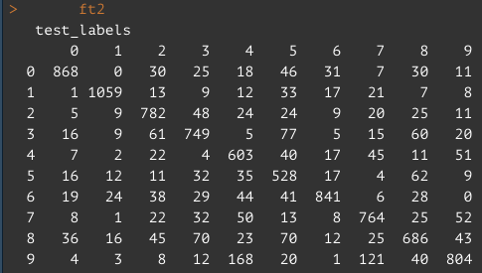
Porovnání úspěšnosti modelů
FIT 1
sum(diag(ft))/sum(ft) = 0.9461
Artificial Neural Network:
Layer - 784 nodes - input
Layer - 140 nodes – “relu”
Layer - 10 nodes – “softmax“
Validation loss: 0.197186
FIT 2
sum(diag(ft2))/sum(ft2) = 0.7684
Artificial Neural Network:
Layer - 36 nodes - input
Layer - 140 nodes – “relu”
Layer - 10 nodes – “softmax”
Validation loss: 0.833104

Slide 8
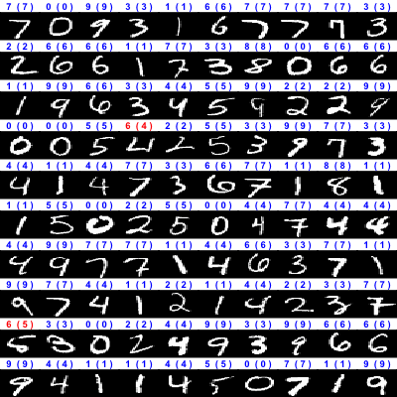
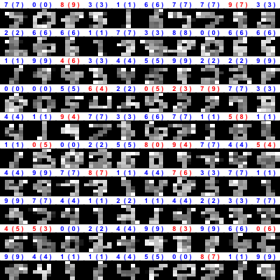
Čísla a úspěšnost určení
FIT 1
FIT 2

Slide 9
Shrnutí
Výrazný rozdíl v rychlosti trénování NN:
V části 1 bylo trénování časově náročné (velké množství inputů).
NN se učila výrazně rychleji v části 2 (méně inputů).
Rozdíl v přesnosti predikce:
NN z části 1 zvládá lépe určit číslo na obrázku.
NN z části dva má o poznání horší úspěšnost určení čísel.

Slide 10
Názor
Za předpokladu stejného nastavení pro trénování NN:
Předzpracování dat výrazně sníží čas trénování NN.
I s případným dotrénováním modelu je stále výrazně rychlejší postup zpracování dat v části 2.
Na neupravených datech stačí pro stejné natrénování modelu méně epoch.
Při výrazně vyšších roměrech dat je jejich předzpracování nezbytné. Výrazně sníží výpočetní náročnost.

